Slide 1
Strukturální šetření
v zemědělství 2013
Tisková konference, 29. 8. 2014, České Budějovice

Slide 2
Systém zemědělských strukturálních šetření
Organizace OSN pro výživu a zemědělství od roku 1950 pořádá plošná šetření v desetiletých intervalech.
EUROSTAT od roku 1970 organizuje mezilehlá výběrová šetření po 2–3 letech.
První plošné šetření v České republice v roce 1995, další v letech 2000 a 2010.
Výběrová šetření v ČR v letech 2003, 2005, 2007, 2013; další proběhne v r. 2016.
Cíle šetření
Získání údajů o velikosti, struktuře a vývoji zemědělských subjektů.
Zabezpečení podkladů pro propočty typologie farem.
Podle hospodářské velikosti a výrobního zaměření (zpracovává ÚZEI).
Aktualizace a doplnění Registru farem.
Legislativa
Nařízení Evropského parlamentu a Rady (ES) č. 1166/2008.
Nařízení Komise (ES) č. 1200/2009.
Zákon č. 89/1995 Sb., o státní statistické službě.
Program statistických zjišťování na rok 2013.

Slide 3
Zemědělské subjekty a jejich právní formy
Subjekty | Ukazatel | 2000 | 2013 | Změna (%)
Zemědělské subjekty celkem | počet | 26 539 | 26 246 | -1,1
 | obhospodařovaná zem. půda (ha) | 3 604 400 | 3 491 818 | -3,1
 | průměrná výměra (ha) | 136 | 133 | -2,1
fyzické osoby | počet | 23 714 | 23 345 | -1,6
 | obhospodařovaná zem. půda (ha) | 923 775 | 1 063 960 | +15,2
 | průměrná výměra (ha) | 39 | 46 | +17,0
právnické osoby | počet | 2 825 | 2 901 | +2,7
 | obhospodařovaná zem. půda (ha) | 2 680 625 | 2 427 858 | -9,4
 | průměrná výměra (ha) | 949 | 837 | -11,8
Struktura právních forem zemědělských subjektů

Slide 4
Velikostní struktura zemědělských subjektů
Zemědělské subjekty podle výměry půdy
Zastoupení právních forem ve velikostních skupinách

Slide 5
Pracující v zemědělství
 | 2000 | 2013 | Změna (%)
osoby
Pracující celkem | 222 693 | 181 756 | -18,4
pracující přímo zaměstnaní podnikem | 222 693 | 178 906 | -19,7
pravidelně zaměstnaní | 183 069 | 132 130 | -27,8
nepravidelně zaměstnaní | 39 624 | 46 777 | 18,1
pracující nepřímo zaměstnaní podnikem | . | 2 849 | .
přepočtení na plně zaměstnané (AWU)
Pracující celkem | 166 365 | 105 916 | -36,3
pracující přímo zaměstnaní podnikem | 166 365 | 105 078 | -36,8
pravidelně zaměstnaní | 157 338 | 101 071 | -35,8
nepravidelně zaměstnaní | 9 026 | 4 007 | -55,6
pracující nepřímo zaměstnaní podnikem | . | 837 | .
Věková struktura
pracovníků v zemědělství
(pravidelně zaměstnaní)
AWU: roční pracovní jednotka = počet skutečně odpracovaných hodin v rámci plného pracovního úvazku (v ČR 1800 hod)

Slide 6
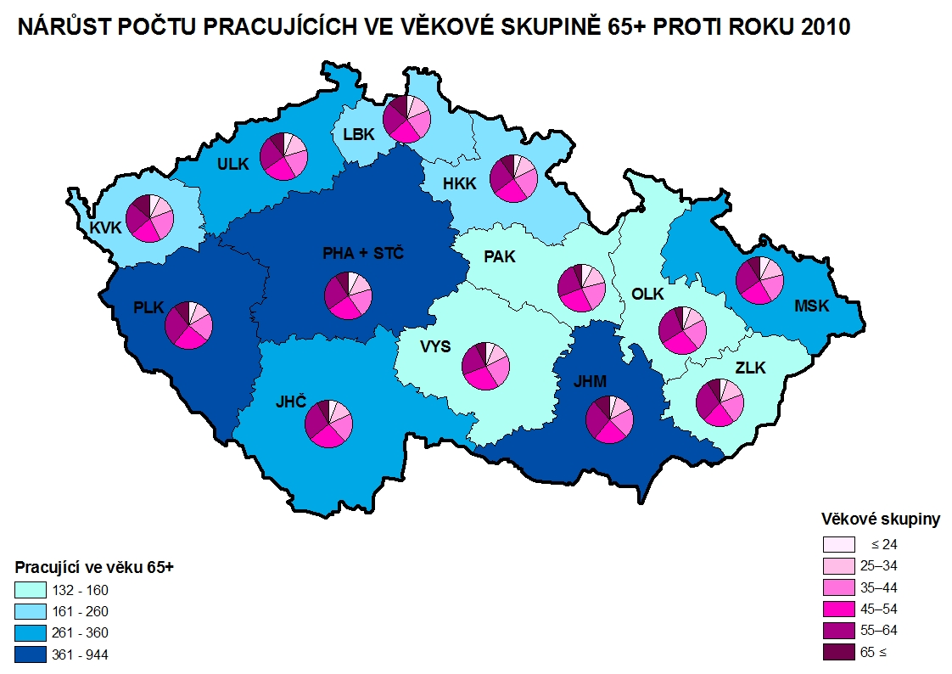
Nárůst počtu pracujících ve věku nad 65 let
v období 2010–2013

Slide 7
Vedoucí zemědělských subjektů
Ženy ve vedoucí pozici
0
Zemědělské vzdělání vedoucích pracovníků
 | 2010 | 2013 | Změna (p. b.)
Subjekty celkem | 15,1 % | 11,8 % | -3,3
fyzické osoby | 16,0 % | 12,1 % | -3,9
právnické osoby | 9,3 % | 9,4 % | +0,1
Věková struktura vedoucích pracovníků
Odborné vzdělávání

Slide 8
Zemědělská půda
Podíl vlastní
a najaté půdy
Využití zemědělské půdy (tis. ha) |  |  |  | Změna (%)
 | 2000 | 2013 | Rozdíl
Obhospodařovaná zemědělská půda celkem | 3 604,4 | 3 491,8 | -112,6 | -3,1
z toho:
Orná půda | 2 738,4 | 2 489,0 | -249,4 | -9,1
Chmelnice | 7,0 | 5,2 | -1,8 | -25,7
Vinice | 10,6 | 14,9 | 4,3 | +40,6
Ovocné sady | 22,1 | 21,0 | -1,1 | -5,0
Trvalé travní porosty | 821,8 | 960,1 | 138,3 | +16,8
Podíl zemědělské půdy na rozloze ČR: 44,3 %
Zornění: 71,3 % ➔ od roku 2000 pokles o 4,7 p.b.
Trvalé travní porosty: 27,5 % z. p. ➔ od r. 2000 nárůst o 4,7 p.b.
Zavlažování (říjen 2012–září 2013):
0,51 % zemědělské půdy (943 subjektů)
Odhadovaná celková spotřeba vody: 12 520 tis. m³
➔ oproti roku 2010 o 12,3 % více

Slide 9
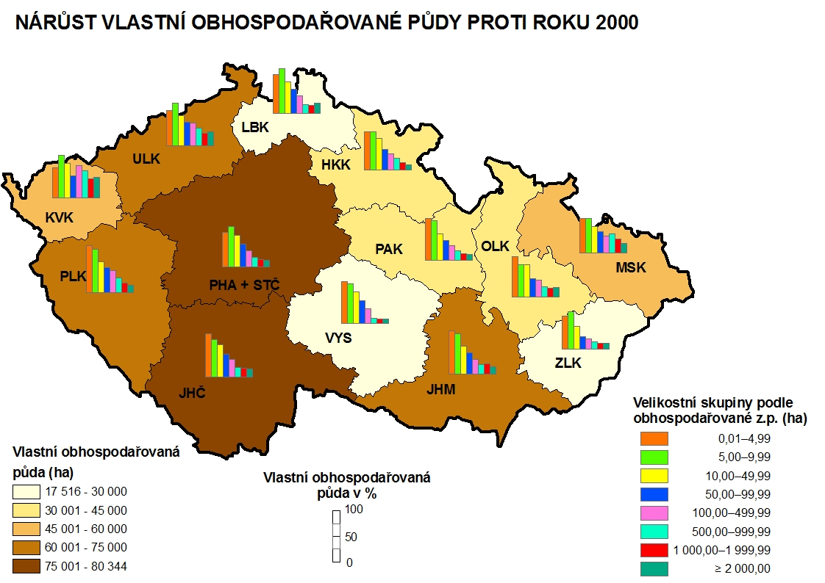
Nárůst vlastní obhospodařované půdy
v období 2000–2013

Slide 10
Využití orné půdy
Struktura plodin na orné půdě
Změny ve výměrách plodin
oproti roku 2000
Řepka a řepice | +87 966 ha
Kukuřice celkem | +73 546 ha
Sója | +4 358 ha
Žito | +3 076 ha
Cukrovka technická | +2 998 ha
Víceleté pícniny | -136 471 ha
Ječmen | -96 303 ha
Pšenice | -85 210 ha
Luskoviny na zrno | -17 916 ha
Ostatní jednoleté plodiny na zeleno | -15 343 ha
Brambory | -14 829 ha
Zelenina | -3 264 ha

Slide 11
Stavy hospodářských zvířat
Stavy zvířat (tis. ks) |  |  |  | Změna (%)
 | 2000 | 2013 | Rozdíl
Skot celkem | 1 545 | 1 369 | -176 | -11,4
krávy dojené | 496 | 370 | -126 | -25,4
krávy ostatní | 97 | 189 | +92 | +94,9
Prasata celkem | 3 433 | 1 574 | -1 859 | -54,1
prasnice | 397 | 151 | -246 | -61,9
Ovce | 66 | 199 | +133 | +202,6
Kozy | 8 | 18 | +10 | +121,2
Koně | 18 | 26 | +8 | +45,1
Drůbež celkem | 30 321 | 25 345 | -4 976 | -16,4
slepice | 6 612 | 7 085 | +473 | +7,2
kuřata na výkrm | 19 334 | 13 990 | -5 344 | -27,6
Králíci – chovné samice | 42 | 8 | -35 | -81,5
Kožešinová zvířata | 9 | 2 | -8 | -83,4
Včelstva (roje) | 12 | 19 | +7 | +54,1
Struktura stáda skotu
Struktura hejna kura domácího

Slide 12
Ekologické zemědělství
2 635 (10,0 %) subjektů ekologicky obhospodařuje 443 157 ha zemědělské půdy
v tom: 426 225 ha zemědělské půdy v ekologickém zemědělství
16 932 ha zemědělské půdy v přechodném období
Podíl ekologicky
chovaných zvířat
 | 2000 | 2013 | Změna
Zemědělské subjekty celkem | 411 | 2 635 | +541,1%
fyzické osoby | 297 | 2 075 | +598,7%
právnické osoby | 116 | 560 | +382,8%
Podíl na celkové výměře obhospodařované zem. půdy | 3,7% | 12,7% | +9,0 p. b.
fyzické osoby | 5,3% | 18,6% | +13,3 p. b.
právnické osoby | 3,1% | 10,1% | +7,0 p. b.
Podíl ekologicky pěstovaných kultur
Trvalé travní porosty 39,6 %
Vinice 7,4 %
Ovocné sady 23,3 %
Orná půda 2,3 %
obiloviny 1,9 %
luskoviny na zrno 8,2 %
zelenina a jahody 1,7 %
léčivé a kořeninové rostliny 15,5 %

Slide 13
Stroje a zařízení v zemědělských subjektech
Vybavení zemědělských subjektů
Zdroje pro výrobu obnovitelné energie
 | 2000 | 2013 | Změna (%)
Traktory a nosiče nářadí | 83 595 | 77 336 | -7,5
Nákladní automobily | 15 299 | 5 989 | -60,9
Sklízecí mlátičky ^{*)} | 12 471 | 8 845 | -29,1
Sklízecí řezačky ^{*)} | 3 551 | 1 243 | -65,0
Osobní počítače | 13 237 | 25 011 | +88,9
napojení na internet | 2 217 | 23 361 | +953,7
^{*)} samojízdné
Výroba energie z obnovitelných zdrojů
 | 2010 | 2013 | Změna (%)
Zemědělské subjekty
bez zařízení | 22 437 | 25 550 | +13,9
s jedním zařízením | 355 | 661 | +86,2
s několika zařízeními | 72 | 35 | -51,4

Slide 14
Nezemědělské činnosti
Alespoň jednu nezemědělskou činnost provozovalo
v roce 2010:
15,1 % všech subjektů
11,2 % fyzických osob
39,8 % právnických osob
v roce 2013:
18,6 % všech subjektů (+3,5 p. b)
15,7 % fyzických osob (+4,5 p. b)
42,2 % právnických osob (+2,4 p. b.)
Zemědělské subjekty | 2010 | 2013 | Změna (p. b.)
Bez nezemědělských činností | 84,9 % | 81,4 % | -3,6
S nezemědělskými činnostmi:
jednou | 11,3 % | 14,0 % | +2,7
dvěma | 2,8 % | 3,6 % | +0,8
třemi a více | 0,9 % | 1,0 % | +0,1
například:
výcvik a ustájení koní, jezdectví
květinářství
služby pro rostl. a živ. výrobu (inseminace, servis strojů aj.)
výroba briket, pelet apod.
těžba písku

Slide 15
Poskytování služeb
v zemědělství
(září 2012–říjen 2013)
Vlastní spotřeba zemědělských výrobků
Vlastní spotřeba
v subjektech fyzických osob:
21,6 % subjektů spotřebuje
v domácnosti hospodáře
více než 50 % své konečné produkce ➔ o 9,2 p. b. více
než v období září 2009–říjen 2010

Slide 16
Výrobní zaměření zemědělských subjektů
(na základě dat ze Strukturálního šetření 2013 zpracoval ÚZEI)
Výrobní zaměření:
11 668 subjektů rostlinná výroba
10 171 subjektů živočišná výroba
4 343 subjektů smíšená RV a ŽV
64 subjektů neklasifikováno
Členění dle typologie EU:
(Nařízení komise (ES) č. 1242/2008
o založení klasifikačního systému
pro zemědělské podniky ve Společenství)
Polní výroba: 8 072 subjektů (30,8 %)
Zahradnictví: 347 subjektů (1,3 %)
Trvalé kultury: 2 988 subjektů (11,4 %)
Smíšená RV: 261 subjektů (1,0 %)
Produkce mléka: 1 264 subjektů (4,8 %)
Chov skotu: 3 817 subjektů (14,6 %)
Chov ovcí, koz a koní: 3 777 subjektů (14,4 %)
Chov prasat a drůbeže: 411 subjektů (1,6 %)
Smíšená ŽV: 902 subjektů (3,4 %)
Smíšená RV a ŽV: 4 343 subjektů (16,6 %)

Slide 17
Zemědělské subjekty dle ekonomické velikosti
(na základě dat ze Strukturálního šetření 2013 zpracoval ÚZEI)
Ekonomická velikost |  | Subjekty celkem |  | Fyzické osoby |  | Právnické osoby
Třída ekonomické velikosti | Prahové hodnoty standardní produkce (EUR) | Počet | % | Počet | % | Počet | %
I | < 2 000 | 1 565 | 6,0 | 1 563 | 6,7 | 2 | 0,1
II | 2 000 - < 4 000 | 2 513 | 9,6 | 2 505 | 10,7 | 8 | 0,3
III | 4 000 - < 8 000 | 4 625 | 17,6 | 4 572 | 19,6 | 53 | 1,8
IV | 8 000 - < 15 000 | 4 521 | 17,2 | 4 442 | 19,0 | 79 | 2,7
V | 15 000 - < 25 000 | 3 013 | 11,5 | 2 917 | 12,5 | 95 | 3,3
Malá (I.-V.) | < 25 000 | 16 237 | 61,9 | 16 000 | 68,5 | 237 | 8,2
VI | 25 000 - < 50 000 | 2 873 | 10,9 | 2 749 | 11,8 | 123 | 4,3
VII | 50 000 - < 100 000 | 2 426 | 9,2 | 2 246 | 9,6 | 180 | 6,2
VIII | 100 000 - < 250 000 | 1 987 | 7,6 | 1 582 | 6,8 | 405 | 14,0
IX | 250 000 - < 500 000 | 851 | 3,2 | 461 | 2,0 | 390 | 13,4
Střední (VI.-IX.) | 25 000 - < 500 000 | 8 137 | 31,0 | 7 038 | 30,1 | 1 098 | 37,9
X | 500 000 - < 750 000 | 411 | 1,6 | 138 | 0,6 | 273 | 9,4
XI | 750 000 - < 1 000 000 | 269 | 1,0 | 50 | 0,2 | 219 | 7,6
XII | 1 000 000 - < 1 500 000 | 367 | 1,4 | 38 | 0,2 | 329 | 11,3
XIII | 1 500 000 - < 3 000 000 | 459 | 1,7 | 18 | 0,1 | 441 | 15,2
XIV | >= 3 000 000 | 302 | 1,2 | 2 | 0,0 | 300 | 10,3
Velká (X.-XIV.) | >= 500 000 | 1 808 | 6,9 | 246 | 1,1 | 1 562 | 53,9
Celkem* |  | 26 246 | 100,0 | 23 345 | 100,0 | 2 901 | 100,0
^{*)} Včetně neklasifikovaných podniků

Slide 18
Srovnání mezi státy Evropské unie
(data z Agrocenzu 2010)
 | Zemědělské subjekty (tis.) | Průměrná výměra (ha/subjekt) | Zornění (%) | Pracující na 100 ha z. p. | Pracující na subjekt | Skot na 100 ha z. p. | Prasata na 100 ha o. p.
Česká republika | 23 | 152,4 | 72,3 | 3,8 | 5,8 | 38,1 | 75,8
Německo | 299 | 55,8 | 70,9 | 4,5 | 2,5 | 75,0 | 232,7
Polsko | 1 507 | 9,6 | 74,7 | 26,3 | 2,5 | 39,7 | 141,2
Rakousko | 150 | 19,2 | 47,6 | 12,0 | 2,3 | 70,3 | 236,8
Slovensko | 24 | 77,5 | 70,9 | 4,8 | 3,7 | 24,5 | 43,8
Francie | 516 | 53,9 | 66,0 | 3,6 | 2,0 | 70,1 | 75,7
Itálie | 1 621 | 7,9 | 0,5 | 26,4 | 2,1 | 46,3 | 133,1
Maďarsko | 577 | 8,1 | 0,8 | 24,4 | 2,0 | 15,1 | 84,5
Rumunsko | 3 859 | 3,4 | 62,4 | 53,8 | 1,9 | 15,0 | 64,3
Španělsko | 990 | 24,0 | 47,5 | 9,4 | 2,2 | 24,6 | 219,0
Spojené království | 187 | 90,4 | 35,2 | 2,5 | 2,2 | 59,6 | 74,7
EU28 | 12 248 | 14,4 | 59,1 | 14,5 | 2,1 | 50,4 | 147,5
zdroj: EUROSTAT, zpracoval ČSÚ

Slide 19
Pozice ČR v rámci EU28
(data z Agrocenzu 2010)
1. místo v průměrné výměře zemědělské půdy na 1 subjekt (152,4 ha; EU28: 14,4 ha)
1. místo v podílu subjektů s výměrou nad 500 ha (7,9 %; EU28: 0,2 %)
1. místo v počtu pracujících na 1 zemědělský subjekt (5,8 osoby; EU28: 2,1 osoby)
2. místo v podílu subjektů právnických osob (13,5 %; EU28: 3,0 %)
2. místo v podílu vedoucích pracovníků do 35 let (11,7 %; EU 28: 7,5 %)
2. místo v podílu ekologicky hospodařících subjektů (10,5 %; EU28: 1,6%)
2. místo v podílu ploch řepky (14,6 % orné půdy, EU28: 6,9 %)
4. místo v podílu ekologicky obhospodařované zemědělské půdy (11,4 %; EU28: 3,6 %)
24. místo v počtu pracujících na 100 ha zemědělské půdy (3,8 osoby; EU28: 14,5 osoby)
27. místo v podílu vlastní zemědělské půdy (22,0 %; EU28: 51,7 %)
28. místo v podílu rodinných pracovníků (32,4 %; EU28: 92,3 %)

Slide 20
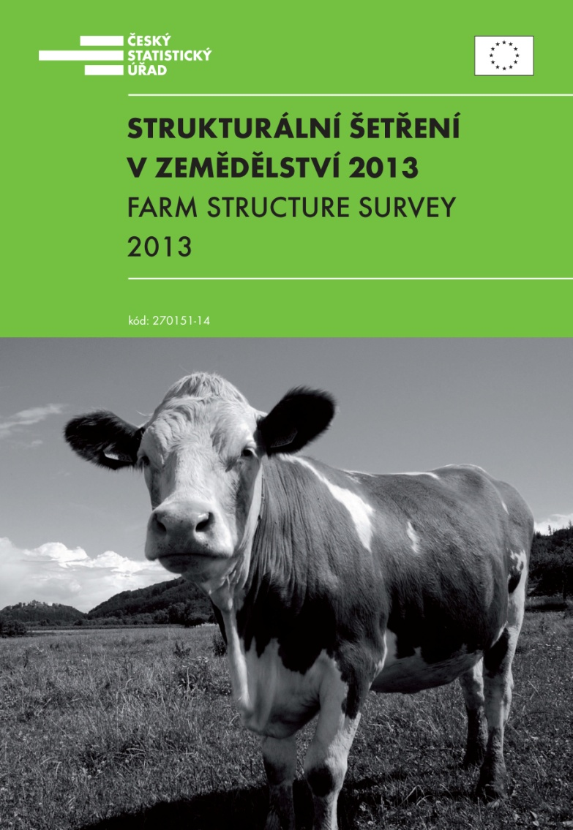
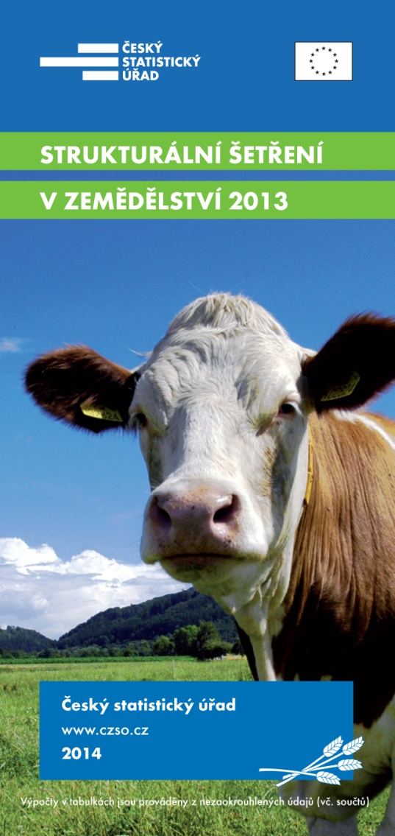
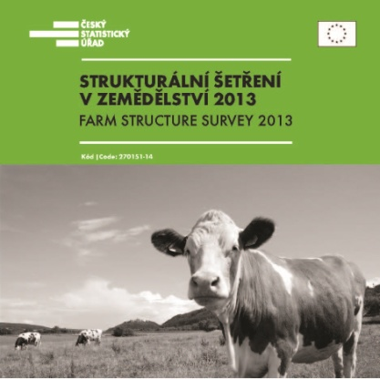
Výstupy ze Strukturálního šetření 2013
http://www.czso.cz/csu/2014edicniplan.nsf/p/270151-14

Slide 21
Děkuji za pozornost
Ing. Jiří Hrbek
tel.: 274 052 331, e-mail: jiri.hrbek@czso.cz
Odbor statistiky zemědělství, lesnictví a životního prostředí ČSÚ

